Slide 1
CONFERENCIA ANUAL DE EJECUTIVOS – CADE 2016
OPORTUNIDADES DEL SECTOR LOGÍSTICO
S.E. Néstor González Viceministro de Comercio Exterior

Slide 2
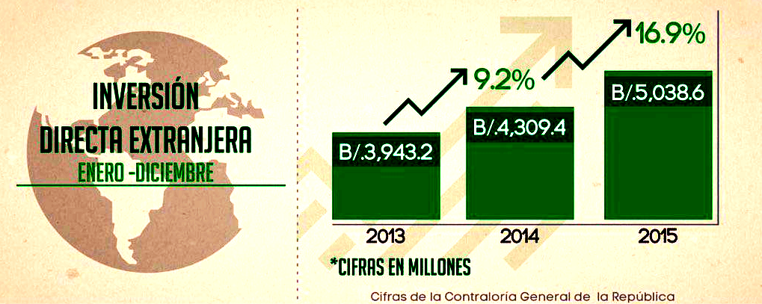
Panamá mantiene su liderazgo como principal receptor de la inversión extranjera en América Central
Incremento del 16.9% entre el año 2014 a 2015
Más del 50% es dirigido a reinversión
Panamá recibe más del 45% de la IED destinada a Centroamérica
Inversión Extranjera
Directa
Enero-Diciembre
2015
*En millones
Fuente: Contraloría General de la República
Tasa de Desempleo
2015
Grado de inversión desde el 2010
BBB Estable
(% de la población económicamente activa)
Panama
Paraguay
Costa Rica
Mexico
Brazil
BBB Estable
3.8%
8.0%
6.4%
4%
7.4%
Baa2 Estable

Slide 3
Panamá PIB crecimiento
vs compañeros y regiones
Los países de referencia
Regiones
Panamá
Fuente: IMF y World Economic Outlook Report 2016.

Slide 4
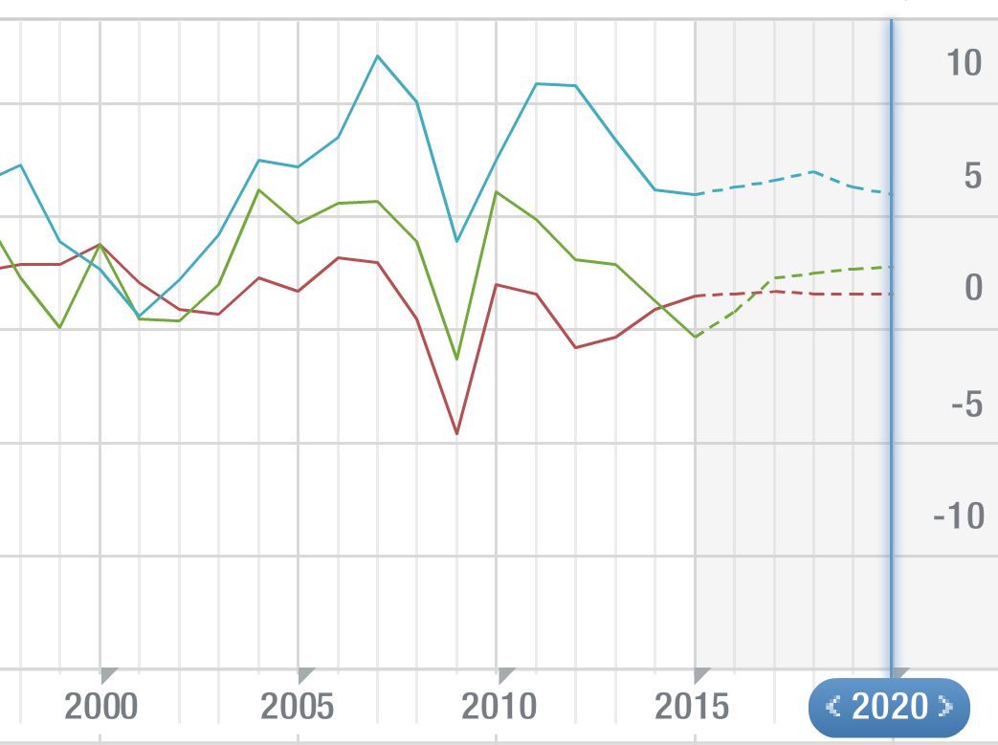
Desempeño económico de Panamá a 2020
comparativo a América Latina y la Euro Zona
América
Latina
Euro
Zona
Panamá

Slide 5
Panamá cuenta con la mejor infraestructura de Centroamérica
Según el Índice de Competitividad Global del Foro Económico Mundial, Panamá se posiciona:
País
Ranking
PANAMÁ
1
#6 Calidad de infraestructura
aeroportuaria en el mundo
Dominican Republic
2
Jamaica
3
Bahamas
4
Puerto Rico
5
#7 Calidad de infraestructura
portuaria en el mundo
Costa Rica
6
Antigua & Barbuda
7
Aruba
8
#3 Calidad de infraestructura
vial en América Latina
Grenada
9
El Salvador
10
*Fuente: Foro Económico Mundial, Índice de Competitividad Global 2015-2016

Slide 6
Panamá ocupa la posición #2 en América Latina según el Índice de Desempeño Logístico 2014
3.7
3.4
3.4
3.2
3.0
2.8
2.6
2.8
3.1
2.5
2.8
3.1
2.8
3.1
2.9
2.7
2.6
2.7
2.5
2.4
International shipments
Logistics competence
Tracking & Factoring
Infrastructure
Timeliness
Panamá Colombia Costa Rica
Fuente: World Bank, Logistics Performance Index 2014
Brasil

Slide 7
Las Ventajas Únicas
de Panamá

Slide 8
Hub marítimo de Panamá
144 rutas comerciales
1700 puertos
160 países

Slide 9
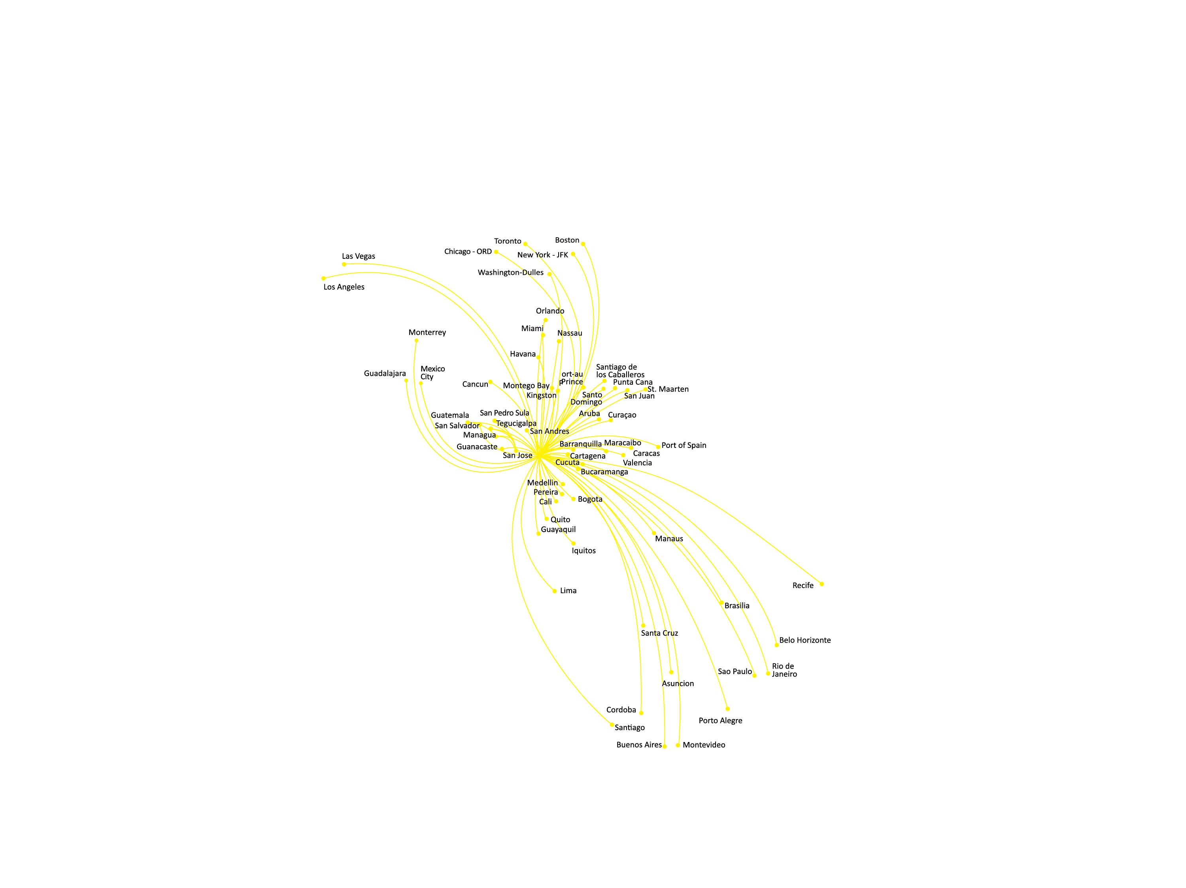
Amsterdam (AMS)
Frankfurt (FRA)
Madrid (MAD)
Estanbul (IST)
Hub Aéreo de Panamá
Principales aeropuertos en América Latina
Total # de vuelos internacionales
Fuente: Latin American & Caribbean Air Transport Association (ALTA), 2014

Slide 10
Hub de telecomunicación de Panamá
Conexión continental vía 7 cables submarinos
de fibra óptica
100% del tráfico de Internet regional
97% de tráfico internacional de voz
90% de la transmisión de data electrónica
Ancho de banda virtualmente ilimitado

Slide 11
La combinación y suma total de los factores de conectividad son el elemento diferenciador
La posición geográfica de Panamá es el fundamento de su propuesta única de valor
El atractivo del país va más allá del movimiento de carga, aviones y data - incluye el movimiento de gente, ideas e intercambio cultural
Amsterdam (AMS)
Frankfurt (FRA)
Madrid (MAD)
Estanbul (IST)

Slide 12
Avances
Gabinete Logístico

Slide 13
Los países pueden mejorar su condición mediante una optimización de la cadena logística.
Este proceso abarca los siguientes sectores:
Infraestructura
Transporte Urbano
Desarrollo marítimo-portuario
Servicios de Almacenamiento
Eficiencia en el despacho de mercancía
Eficiencia aduanera

Slide 14
Logros 2015 – Gabinete Logístico
Incorporación de un Comité Consultivo Permanente del Sector Privado
Integrar las diferentes iniciativas del sector público
Aprobación de la hoja de ruta prioritaria del Sector Logístico
Definir polígono de Zona Interoceánica para preparar un Plan Maestro de Desarrollo
Trabajos para la puesta en marcha de la Ventanilla Única de Comercio Exterior
Elaboración de proyecto de ley de Transporte de Carga Terrestre
Elaboración de proyecto de ley para adecuar la ley de aduanas al Código Aduanero Único Centroamericano (CAUCA) y su reglamentación (RECAUCA)

Slide 15
Acciones paralelas 2016
Certificado de Reexportación
Reingeniería de proceso de obtención de Certificado de Reexportación para reducir trámite a un (1) día
Capacitación
Ley de Transporte de Carga
Primera iniciativa para regular transporte de carga terrestre
SEM
Dialogo constante para eliminar burocracia
Convenios con empresa privada para capacitar personal en logística y tecnología.
Desarrollo de proyecto de ley para permitir a multinacionales incursionar en manufactura
Expansión del Centro de Capacitación de Panamá Pacífico (refrigeración, soldadura de precesión, automatización de inventario)
3 talleres con sector privado para consensuar borrador

Slide 16
Avances 2016– Gabinete Logístico
Estrategia Logística Nacional
Plan Maestro de la Zona Interoceánica
Reorientación Estratégica de la Zona Libre de Colón
Plan Estratégico de la Autoridad Nacional de Aduana
Centro de Carga Aérea de Tocumen – Hub de Carga que apoye a la oferta multimodal de Panamá

Slide 17
2017
2019
Hoja de Ruta 2017 - 2019
Desarrollo de una Estrategia Logística Nacional
Reorientación estratégica de la Zona Libre de Colón
Plataforma Logística y de Comercio Exterior
Planificación Estratégica integral de capacitación
Plan Estratégico de la Autoridad Nacional de Aduana
Centro de Carga Aérea

Slide 18
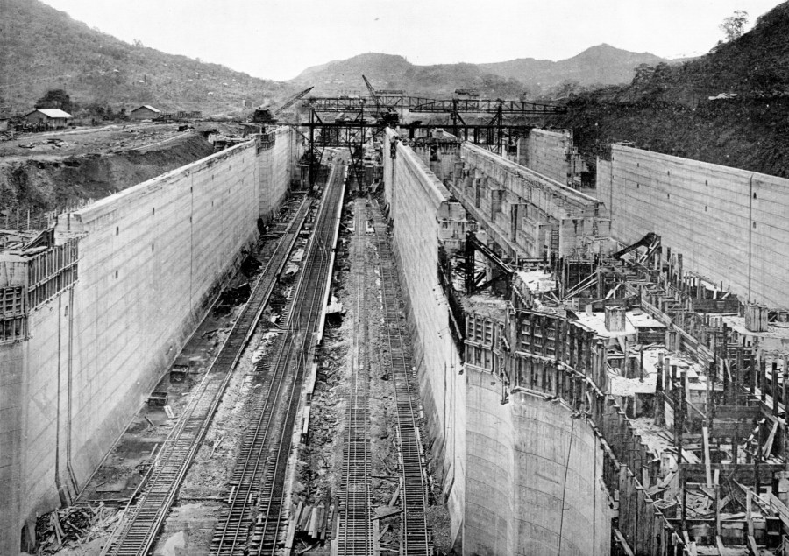
CANAL DE PANAMÁ - 1904

Slide 19
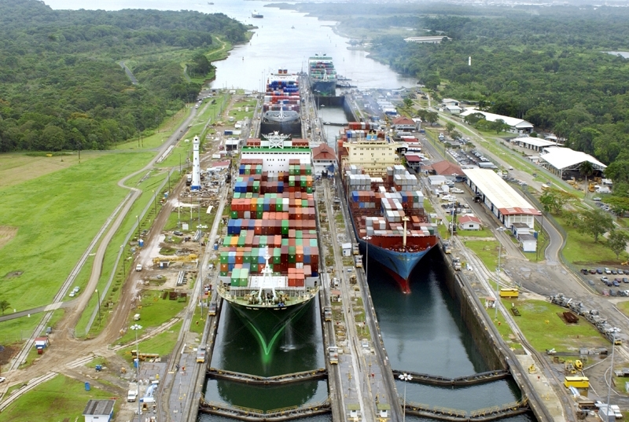
CANAL DE PANAMÁ –previo a la expansión

Slide 21
MUCHAS GRACIAS

